Slide 1
케로로 파이터 모작 2D격투게임
2023182038 김승민

Slide 2
게임컨셉
핵심컨셉
만화 케로로 중사의 캐릭터들을 바탕으로 콤보와 필살기를 활용해 상대를 쓰러뜨리는 격투게임입니다.
재미 요소
각 캐릭터 마다 개성적인 기술을 보유하고 원작에서의 성격이나 특징이 스킬로 반영되고 복잡한 커맨드 입력 없이도 특수기를 발동할 수 있습니다.

Slide 3
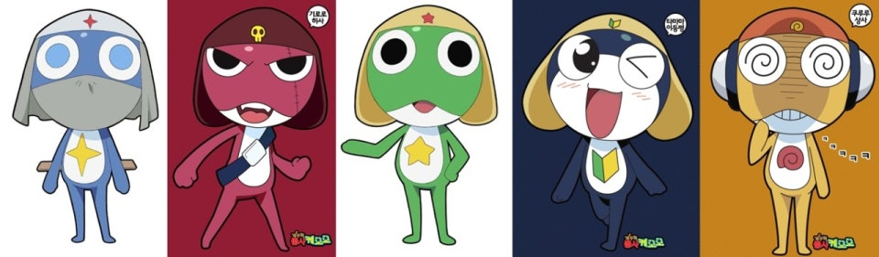
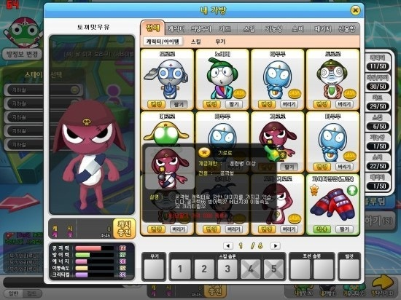
예상 게임 진행 흐름
타이틀 화면(캐릭터 선택)
플레이 할 캐릭터 선택

Slide 4
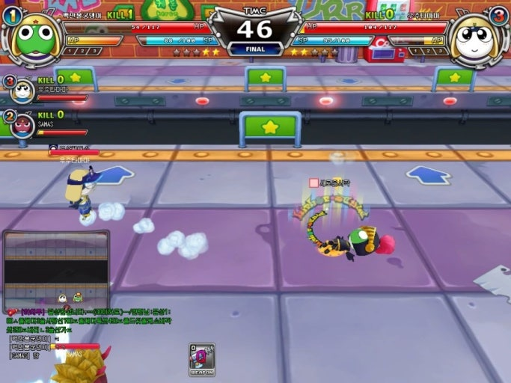
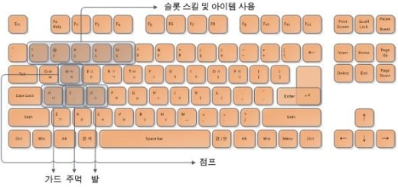
예상 게임 진행 흐름
게임 속 화면
게임 조작
- 화면 중앙 상단에 캐릭터의 HP와 스킬을 사용 할 수 있는 SP 표시
화면 중앙 상단에 타이머 60초 표시
공격과 스킬 사용시 타격 이펙트
기본적인 조작키는 발차기(S), 주먹(D), 방어(A), 점프(Space Bar) 그리고 상하좌우(↑, ↓, ←, →) 방향키이며 (1, 2, 3, 4, 5)키가 스킬입니다.

Slide 5
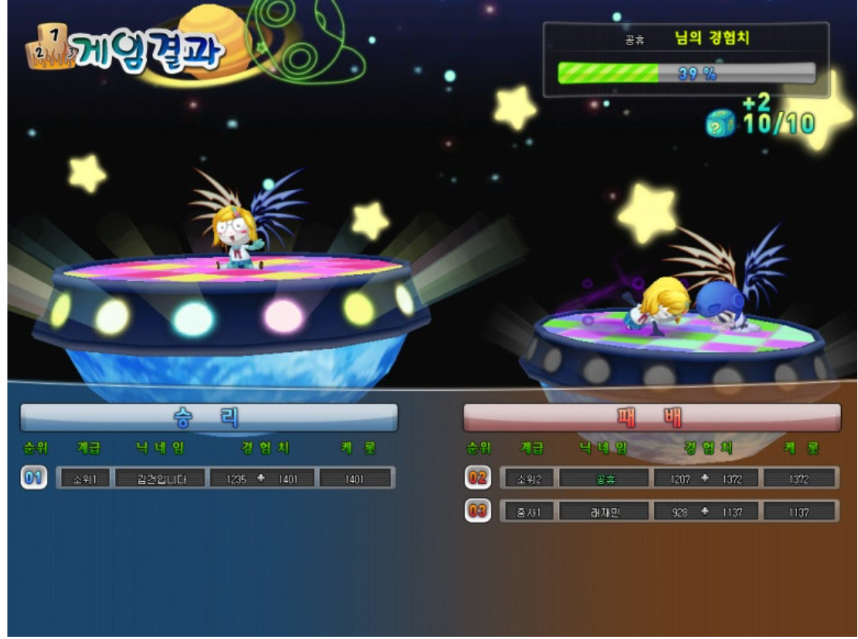
예상 게임 진행 흐름
게임 결과 화면
- HP가 0 또는 타이머 종료시 무승부
- 3판 2선승제
- 각 캐릭터 마다 다른 승리 포즈

Slide 6
개발 일정
1주차
- 리소스 수집 및 스프라이트 정렬
2주차
- 게임 타이틀 구현 및 캐릭터 이동 구현
3주차~4주차
- 기본 공격 및 방어, 스킬 구현
5주차
- 상대 AI 구현
6주차
- UI 구현(체력, 타이머, 라운드 등)
7주차
- 사운드 및 배경 음악 구현
8주차
- 버그 수정 및 보안
9주차
- 프로젝트 제출

